Slide 1
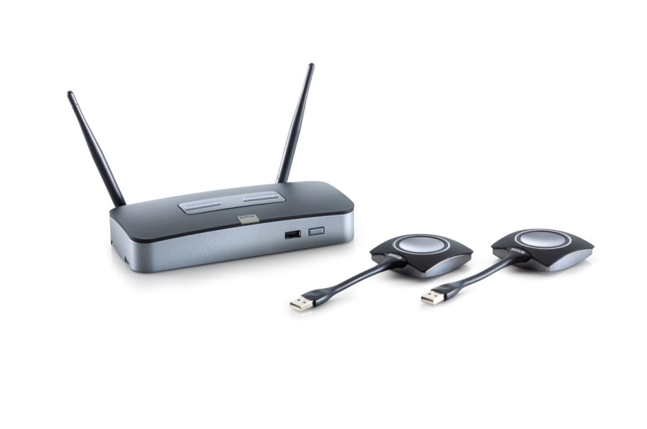
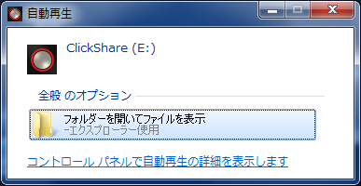
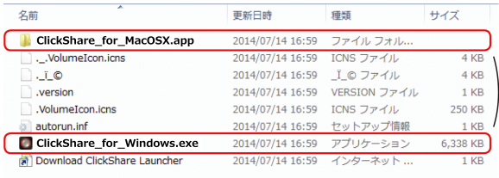
NEWワイヤレス投影機
社外の方でも
使えます
ClickShare mini
設置しました
ClickShare mini CSM-1 \265,000（税別）
１
２
３
ワン
ツー
スリー
ボタンを挿して
ソフトを立ち上げ
ボタンを押すと
すぐ投影
簡単
インストール不要！
いずれかを
ダブルクリック
詳しい操作方法はクイックマニュアルをご参照ください / お問合せは ○○部 ○○

Slide 2
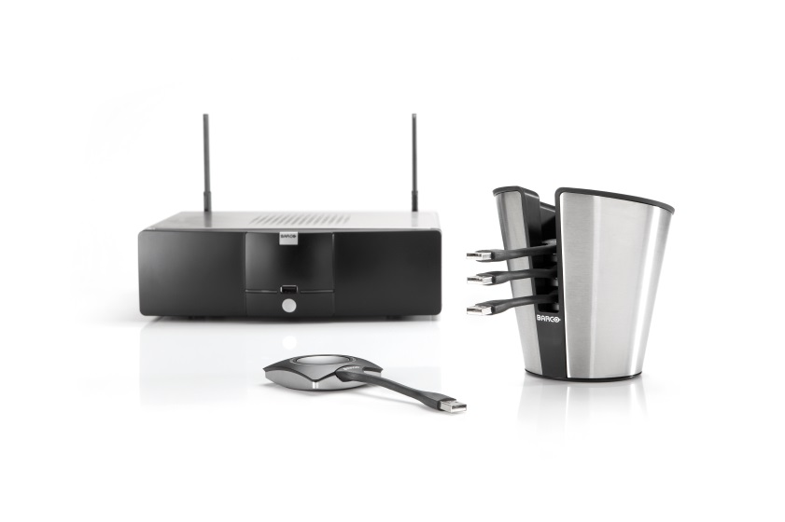
NEWワイヤレス投影機
社外の方でも
使えます
ClickShare
設置しました
ClickShare CSC-1 \650,000（税別）
１
２
３
ワン
ツー
スリー
ボタンを挿して
ソフトを立ち上げ
ボタンを押すと
すぐ投影
簡単
インストール不要！
いずれかを
ダブルクリック
詳しい操作方法はクイックマニュアルをご参照ください / お問合せは ○○部 ○○

